Slide 1
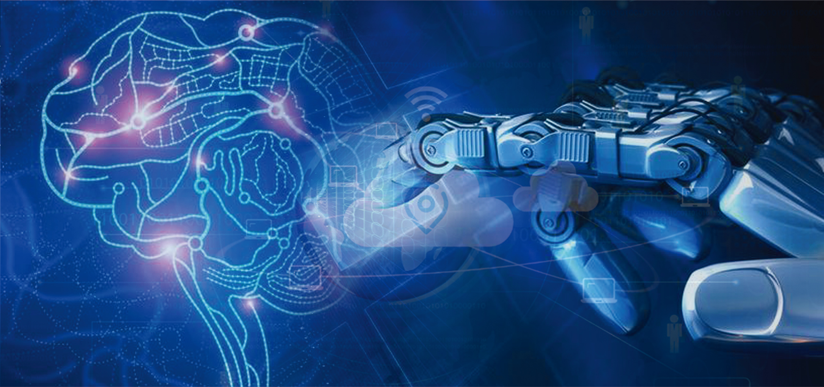

高级大数据人才培养丛书之一，大数据挖掘技术与应用
深度学习
BIG
DATA
刘 鹏 张 燕 总主编
刘鹏 主编 赵海峰 副主编

Slide 2



全国高校标准教材《云计算》姊妹篇，剖析大数据核心技术和实战应用
第四章 深度学习基本过程
概述
4.1 正向学习过程
4.2 反向调整过程
4.3 手写体数字识别实例
习题
of
41

Slide 3
概述
第四章 深度学习基本过程
深度学习的基本过程是用训练数据去训练神经网络的模型去并得到所需模型的过程，主要包括正向学习和反向调整两个过程。
反向调整就是将预测结果和标签进行对比，反向调整模型参数的过程。
正向学习就是从输入层开始，自底向上进行特征学习，最后在输出层输出预测结果。
of
41

Slide 4
全国高校标准教材《云计算》姊妹篇，剖析大数据核心技术和实战应用
第四章 深度学习基本过程
概述
4.1 正向学习过程
4.2 反向调整过程
4.3 手写体数字识别实例
习题
of
41

Slide 5
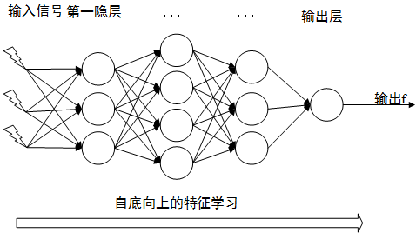
4.1正向学习过程
第四章 深度学习基本过程
4.1.1正向学习过程概述
样本由输入层传入第一层layer，经第一层每个节点计算，每个节点得到一个输出，其输出继续作为下一层的输入，向前传播，直到输出层输出预测的结果。
初次正向传播会先初始化网络的权值，得到的输出值并不一定正确值。
of
41

Slide 6
4.1正向学习过程
第四章 深度学习基本过程
4.1.2正向传播的流程
若把深度学习的网络看做一个若干层的系统，
I为输入，O为输出，若经过若干变换，输出仍能正确表达输入，就认为模型学到了一条正确表达输入的规律。
of
41

Slide 7
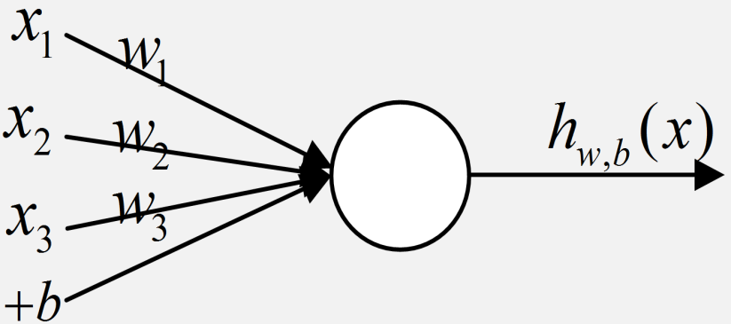
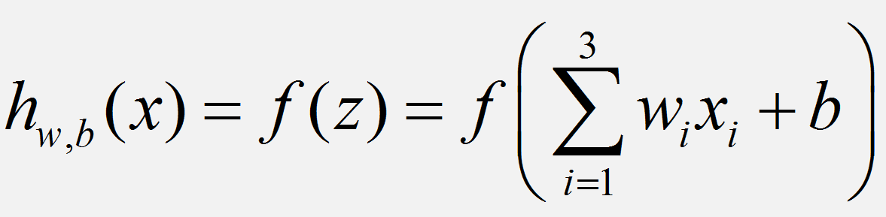
4.1正向学习过程
第四章 深度学习基本过程
4.1.3 正向传播的详细原理
深度学习网络的实质是人工神经网络发展到多隐层的状态，其基本单元仍是神经元。
基本单元：神经元
of
41

Slide 8
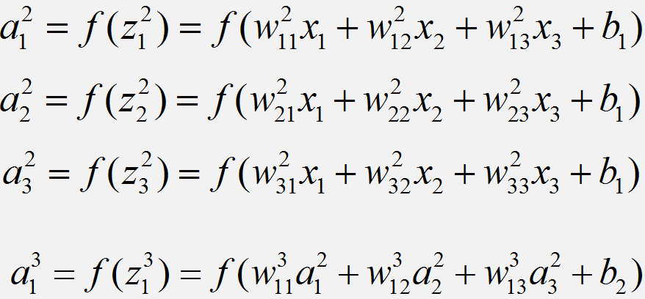
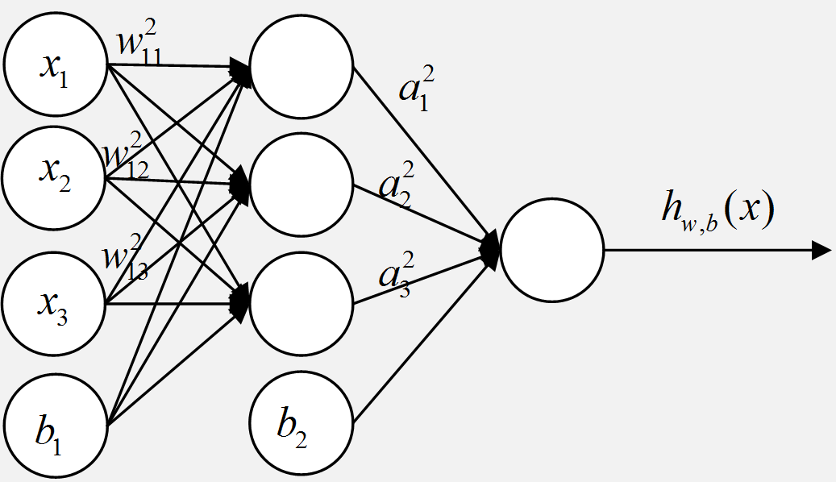
4.1正向学习过程
第四章 深度学习基本过程
4.1.3 正向传播的详细原理
以此类推，假设l-1层，共有m个神经元，则对于l-1层的第j个神经元有：
of
41

Slide 9
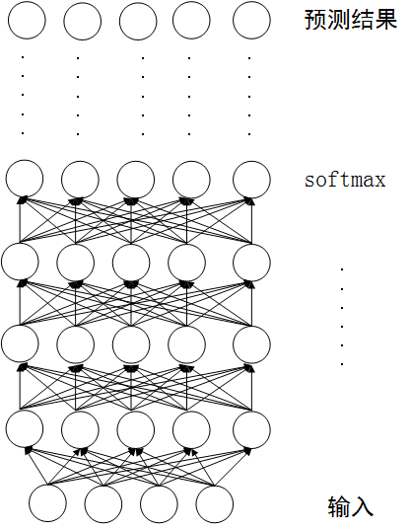
4.1正向学习过程
第四章 深度学习基本过程
4.1.3 正向传播的详细原理
数据输入网络 → 向前传播 → softmax分类器 → 输出每类的预测结果
of
41

Slide 10
全国高校标准教材《云计算》姊妹篇，剖析大数据核心技术和实战应用
第四章 深度学习基本过程
概述
4.1 正向学习过程
4.2 反向调整过程
4.3 手写体数字识别实例
习题
of
41

Slide 11
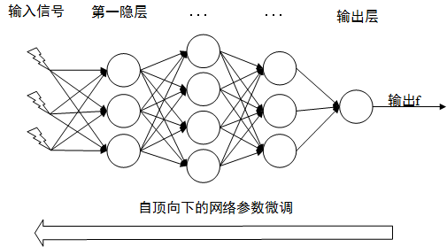
4.2反向调整过程
第四章 深度学习基本过程
4.2.1反向调整概述
正向传播后，输入获得了一个对应的输出，将输出与输入的label相对比，计算误差值。误差值与各层参数相关，反向传播，将误差分摊到各层，修正各层参数，从而最小化误差值，优化模型参数。
of
41

Slide 12
4.2反向调整过程
第四章 深度学习基本过程
4.2.2反向传播过程详解
反向传播原理：对比期望输出和实际输出，得到代价（误差）函数。为了最小化代价函数，利用链式求导，将误差向前传，修正各层参数。
链式求导：
多元函数链式法则：若 在 处可为微，
每个函数 在点 处可微分，则：
of
41

Slide 13
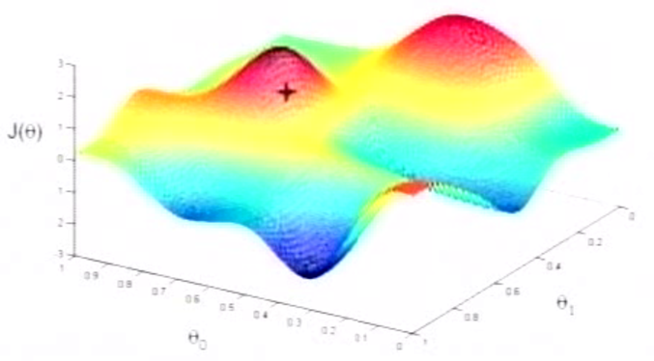
4.2反向调整过程
第四章 深度学习基本过程
4.2.2反向传播过程详解
梯度下降法：梯度下降法是最常用的神经网络优化算法。
若将代价函数简单可视化，代价函数相当于一个崎岖不平的盆地，有高峰也有低谷（最小值）。梯度下降的目标是取得最小值，每次沿着最陡峭的方向（梯度方向），下降一定的距离（步长）。
of
41

Slide 14
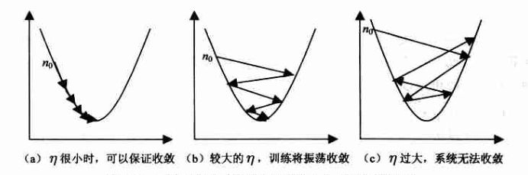
4.2反向调整过程
第四章 深度学习基本过程
4.2.2反向传播过程详解
梯度下降法：
梯度下降的步长不是一直不变的，当下降接近底部的时候，需要调整步子的大小，小心试探。当步子太大时，容易跨过最低点，在底部来回震荡。步子过小，下降速度会较慢。
在梯度下降过程中，节点i和j之间连接的权重 的更新如下：其中η为学习速率，用于控制步长的变化。
of
65

Slide 15
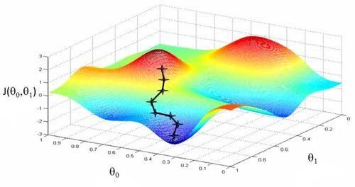
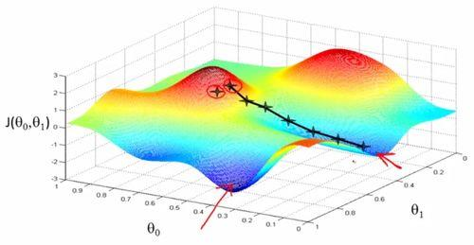
4.2反向调整过程
第四章 深度学习基本过程
4.2.2反向传播过程详解
由于初始化函数不同，初始下降点也会不同，下降路线也会不同。所以梯度下降有可能会得到局部最小值，而不是全局最小值。
of
41

Slide 16
4.2反向调整过程
第四章 深度学习基本过程
4.2.3深层模型反向调整的问题与对策
反向传播的问题
梯度弥散：由于sigmod函数在趋于无限大时，梯度会逐渐消失，随着传播深度的增加（如7层以上），残差传播到底层时已经变得太小，梯度的幅度也会急剧减小，导致浅层神经元的权重更新非常缓慢，无法有效进行学习。深层模型也就变成了前几层几乎固定，只能调节后几层的浅层模型，形成梯度弥散（vanishing gradient）。
局部最优：深层模型的每个神经元都是非线性变换，代价函数是高度非凸函数，与浅层模型的目标函数不同。所以采用梯度下降的方法容易陷入局部最优。
of
41

Slide 17
4.2反向调整过程
第四章 深度学习基本过程
4.2.3深层模型反向调整的问题与对策
解决方案
逐层初始化：2006年，机器学习的大牛——Geoffrey Hinton提出了逐层初始化的解决方案。
of
41

Slide 18
4.2反向调整过程
第四章 深度学习基本过程
4.2.3深层模型反向调整的问题与对策
梯度下降的效率
批量梯度下降（Batch Gradient Descent）：批量梯度下降中，每计算一次梯度，需要计算所有数据。优点是可以更准确的从正确的方向下降，缺点是训练缓慢，时间开销大。
随机梯度下降（Stochastic Gradient Descent）：随机梯度下降，在每一轮迭代中，随机优化某一条训练数据的。其缺点是，数据的减少使其较难达到最优解，优点是速度有很大提升，且少量数据训练的模型效果的泛化能力更强，在新的数据上，效果不错。
最小批量梯度下降（Mini-Batch Gradient Descent）：实际使用中，现在更多的应用的是最小批量梯度下降，保证速度的同时，其结果也更接近最优解。
of
41

Slide 19
全国高校标准教材《云计算》姊妹篇，剖析大数据核心技术和实战应用
第四章 深度学习基本过程
概述
4.1 正向学习过程
4.2 反向调整过程
4.3 手写体数字识别实例
习题
of
41

Slide 20
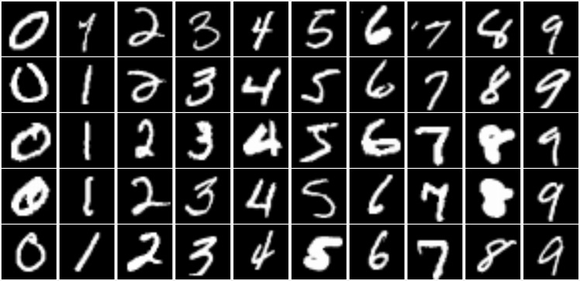
4.3手写体数字识别实例
第四章 深度学习基本过程
4.3.1 数据准备
本节主要实现基于Caffe的MNIST手写体识别：
数据集包含了0到9,十个数字。其中包括60000多个训练样本和10000个测试样本。其中每张图片的大小为28*28。
数据集下载：
# ./data/mnist/get_mnist.sh
of
41

Slide 21
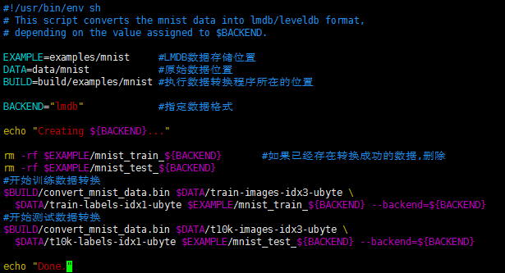
4.3手写体数字识别实例
第四章 深度学习基本过程
4.3.1 数据准备
转化为LMDB格式，命令如下，转换完成后，在caffe/examples/mnist下生成两个文件夹：mnist_train_lmdb，mnist_test_lmdb 。
# ./examples/mnist/create_mnist.sh
of
41

Slide 22
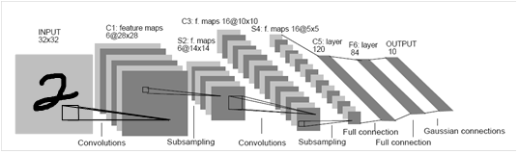
4.3手写体数字识别实例
第四章 深度学习基本过程
4.3.1 网络结构设计
本节实例使用的网络为LeNet，网络结构定义在examples/mnist/lenet_train_test.prototxt中。网络包含两个卷积层，两个池化层，和两个全连接层。
of
41

Slide 23
4.3手写体数字识别实例
第四章 深度学习基本过程
4.3.1 网络结构设计
name: "LeNet"
layer {
name: "mnist"
type: "Data"
top: "data"
top: "label"
include {
phase: TRAIN
}
transform_param {
scale: 0.00390625
}
data_param {
source: "examples/mnist/mnist_train_lmdb"
batch_size: 64
backend: LMDB
}
}
输入层：
name : 定义了一个层，层的名字为“mnist”
type : 层的类型是“Data”
top : 层的输出blob为“data”和“label”
include : 这个层仅作用在train阶段
transform_param：变换的参数
scale : 缩放因子为0.00390625即1/256
data_param ： 数据参数
source：训练数据集的路径
batch_size : 输入每次输入网络的图片数量为64
backend : 训练数据的格式为LMDB
of
41

Slide 24
4.3手写体数字识别实例
第四章 深度学习基本过程
4.3.1 网络结构设计
layer {
name: "conv1"
type: "Convolution"
bottom: "data"
top: "conv1"
param {
lr_mult: 1
}
param {
lr_mult: 2
}
convolution_param {
num_output: 20
kernel_size: 5
stride: 1
weight_filler {
type: "xavier"
}
bias_filler {
type: "constant"
}
}
}
卷积层：
name : 定义了一个层，层的名字为“conv1”
type : 层的 类型是“Convolution”
bottom : 层的输入blob为“data”
top : 层的输出blob为“conv1”
lr_mult（第一个） : 权值的学习率为1
lr_mult（第二个） : 偏置的学习率为2
convolution_param：卷积的参数
num_output : 输出的feature map的个数为20
kernel_size ： 卷积核的大小为5
stride：步长为1
weight_filler : 权重初始化采用xavier填充器
bias_filler : 偏置初始化采用constant，常数填充器
of
41

Slide 25
4.3手写体数字识别实例
第四章 深度学习基本过程
4.3.1 网络结构设计
池化层：
name : 定义了一个层，层的名字为“pool1”
type : 层的 类型是“Pooling”
bottom : 层的输入blob为“conv1”
top : 层的输出为blob“pool1”
pooling_param : 池化参数
pool : 池化的类型采用最大池化
kernel_size : 池化的大小为2
stride : 步长为2
layer {
name: "pool1"
type: "Pooling"
bottom: "conv1"
top: "pool1"
pooling_param {
pool: MAX
kernel_size: 2
stride: 2
}
}
of
41

Slide 26
4.3手写体数字识别实例
第四章 深度学习基本过程
4.3.1 网络结构设计
layer {
name: "ip1"
type: "InnerProduct"
bottom: "pool2"
top: "ip1"
param {
lr_mult: 1
}
param {
lr_mult: 2
}
inner_product_param {
num_output: 500
weight_filler {
type: "xavier"
}
bias_filler {
type: "constant"
}
}
}
全连接层：
name : 定义了一个层，层的名字为“ip1”
type : 层的 类型是“InnerProduct”
bottom : 层的输入blob为“pool2”
top : 层的输出为blob“ip1”
num_output ：输出个数为500
of
41

Slide 27
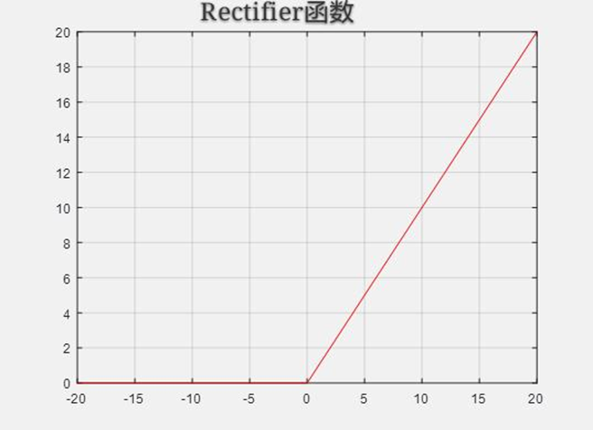
4.3手写体数字识别实例
第四章 深度学习基本过程
4.3.1 网络结构设计
layer {
name: "relu1"
type: "ReLU"
bottom: "ip1"
top: "ip1"
}
非线性层：
定义了一个非线性层，使用ReLU方法
name : 定义了一个层，层的名字为“relu1”
type : 层的 类型是“ReLU”
bottom : 层的输入blob为“pool2”
top : 层的输出为blob“ip1”
num_output ：输出个数为500
of
41

Slide 28
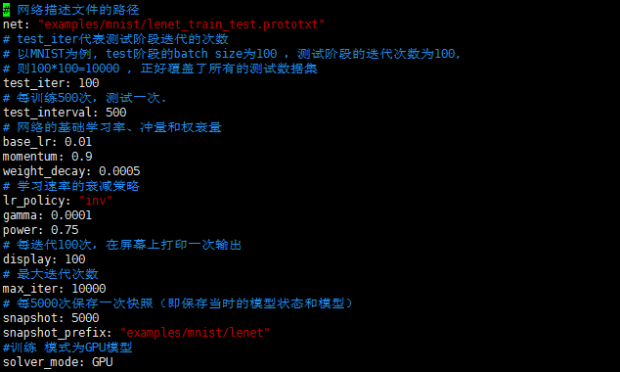
4.3手写体数字识别实例
第四章 深度学习基本过程
4.3.2 模型训练
模型训练方法如下，其中主要调用了训练超参文件caffe/examples/mnist/lenet_solver.prototxt
# ./examples/mnist/train_lenet.sh
of
41

Slide 29
4.3手写体数字识别实例
第四章 深度学习基本过程
4.3.3 模型测试
# ./build/tools/caffe test \
-model examples/mnist/lenet_train_test.prototxt \
-weights examples/mnist/lenet_iter_10000.caffemodel \
-iterations 100
命令的“test”参数表示，只进行预测，不尽兴参数更新，迭代的次数为100次。模型测试最终准确率达到99.02%。
of
41

Slide 30
4.3手写体数字识别实例
第四章 深度学习基本过程
4.3.3 模型测试
模型生成后，可以利用./build/examples/cpp_classification/classification.bin对单张图片进行简单分类测试。需要准备5个文件。
（1）测试网络
测试网络位于examples/mnist/lenet.prototxt，和训练网络有些许不同，首先测试网络去掉了结尾的loss层和accuracy层，并将输入部分修改如下。
name: "LeNet"
layer {
name: "data"
type: "Input"
top: "data"
input_param { shape: { dim: 64 dim: 1 dim: 28 dim: 28 } }
}
of
41

Slide 31
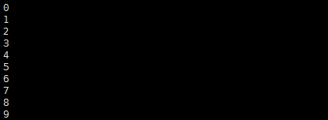
4.3手写体数字识别实例
第四章 深度学习基本过程
4.3.3 模型测试
（2）模型文件：训练后，模型文件已生成，位于example/mnist/ lenet_iter_10000.caffemodel。
（3）均值文件：均值文件生成方法如下，生成后保存在examples/mnist/mean.binaryproto
# build/tools/compute_image_mean \
examples/mnist/mnist_train_lmdb \
examples/mnist/mean.binaryproto
（4）标签文件：创建标签文件label.txt，其中每行对应了分类数据的类别。
of
41

Slide 32
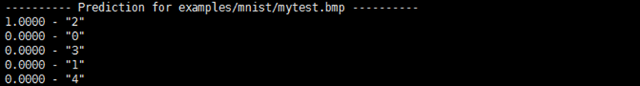
4.3手写体数字识别实例
第四章 深度学习基本过程
4.3.3 模型测试
（5）测试图片：准备一张数字灰度图片 ，命名为mytest.bmp。
开始测试，输出图片分类的相似度:
# ./build/examples/cpp_classification/classification.bin \
examples/mnist/lenet.prototxt \
examples/mnist/model/lenet_iter_10000.caffemodel \
examples/mnist/mean.binaryproto \
examples/mnist/label.txt \
examples/mnist/mytest.bmp
of
41

Slide 33
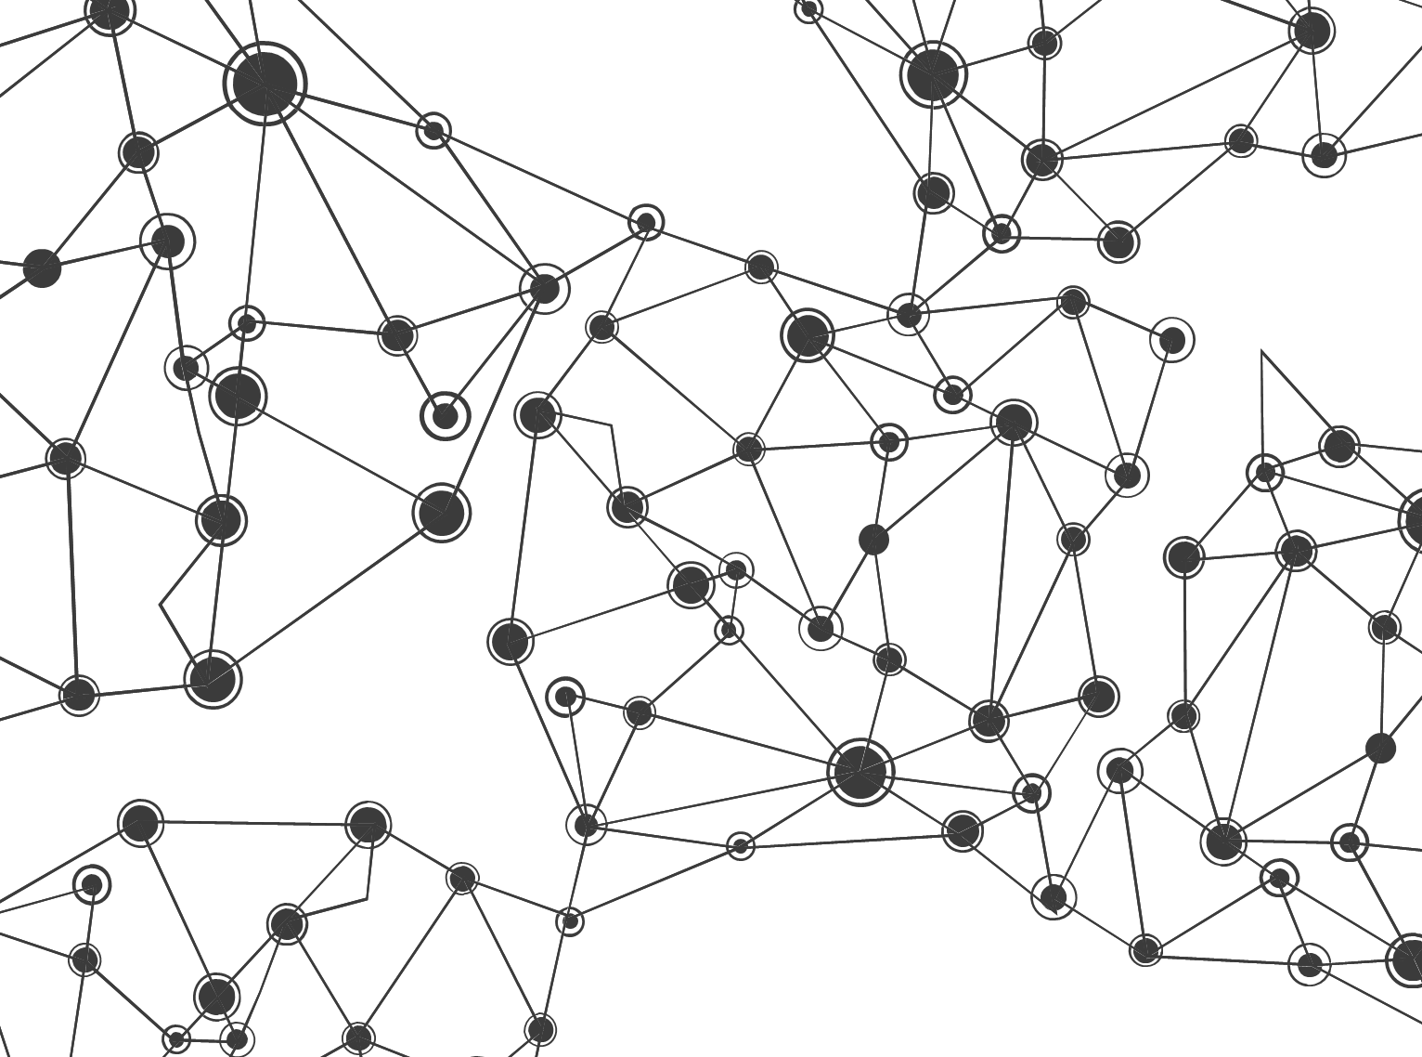
习题：
1．正向传播过程中为什么不能调整参数？
2．梯度下降算法在反向调整过程中起什么作用？
3．试试使用不同的网络训练手写体识别模型，比较不同网络训练出来的模型的效果？
4．Caffe数据为什么要转换成LMDB、LEVELDB格式，而不能直接使用原始数据？
5．深度学习对人类现实社会的影响有哪些？

Slide 34
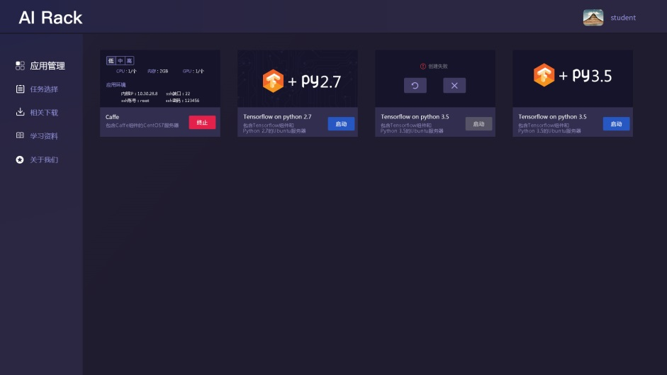
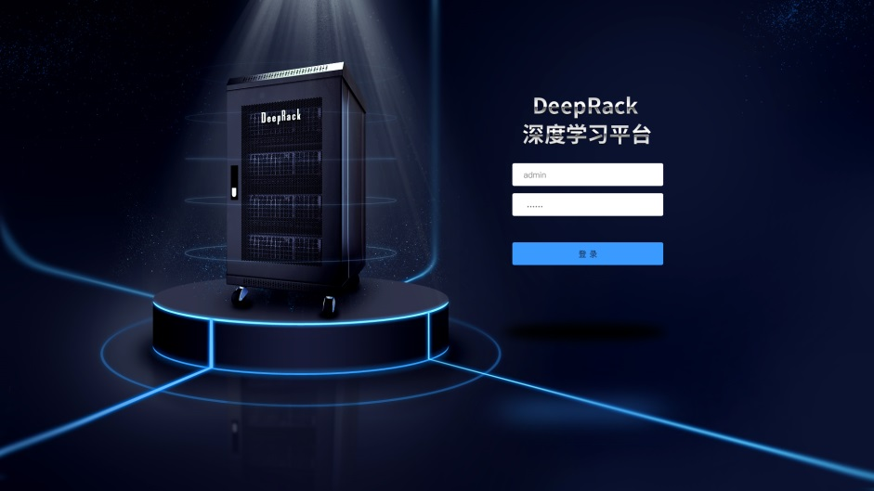
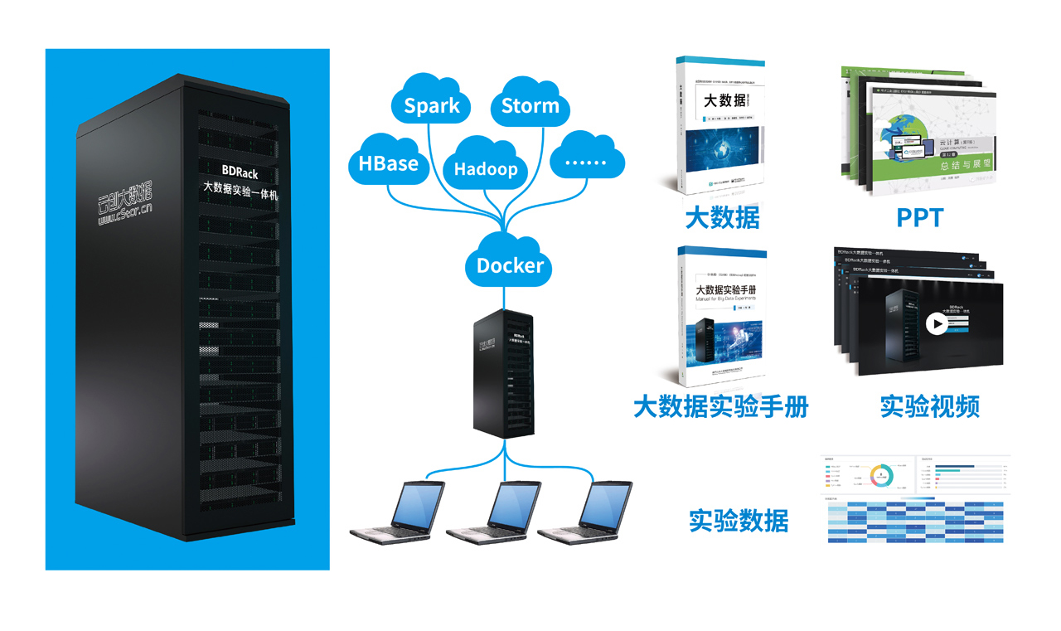
AIRack人工智能实验平台
——一站式的人工智能实验平台
DeepRack深度学习一体机
——开箱即用的AI科研平台
BDRack大数据实验平台——一站式的大数据实训平台

Slide 35







云创公众号推荐
刘鹏看未来
云计算头条
中国大数据
深度学习世界
微信号：lpoutlook
微信号：chinacloudnj
微信号：cstorbigdata
微信号：dl-world
云创大数据订阅号
云创大数据服务号
高校大数据与人工智能
微信号：cStor_cn
微信号：cstorfw
微信号：data_AI

Slide 36





手机APP推荐
我的PM2.5
同声译
我的南京
科技头条
随时随地准确
查看身边的
PM2.5值
支持26种语言
互译的实时翻
译软件
云创大数据为路
况大数据应用提
供技术支持
汇聚前沿资讯
的科技情报站

Slide 37


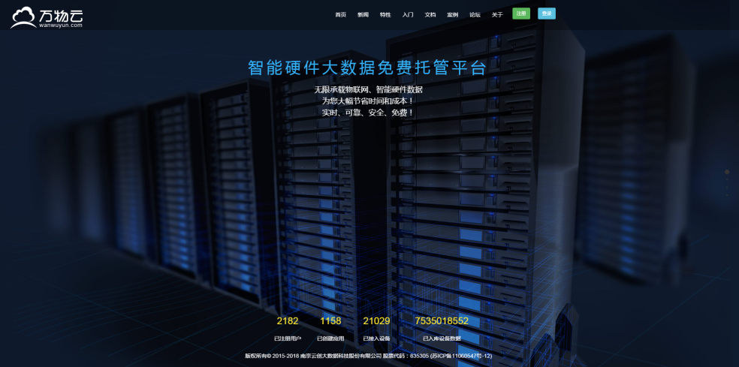
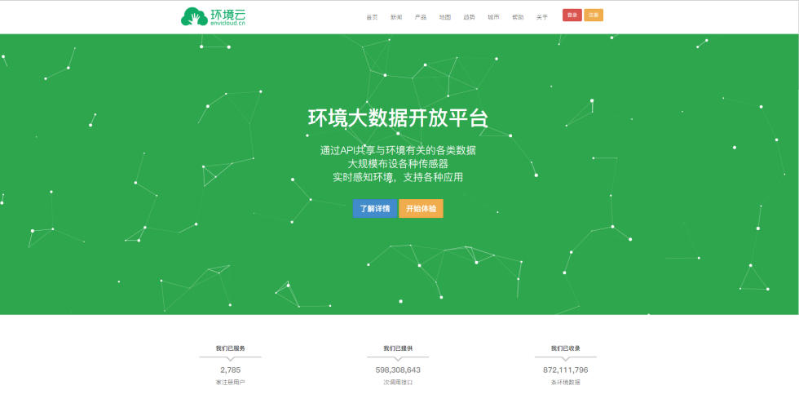










网站推荐
万物云
智能硬件大数据免费托管平台
环境云
环境大数据开放共享平台

Slide 38

感谢聆听

